Slide 1





PHÒNG GIÁO DỤC VÀ ĐÀO TẠO QUẬN LONG BIÊN
MĨ THUẬT LỚP 1

Slide 2








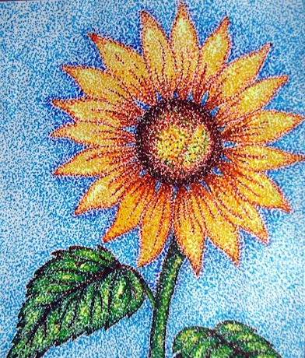

防火灾
Chủ đề 2:
Sáng tạo từ những chấm màu
( Tiết 2)

Slide 3

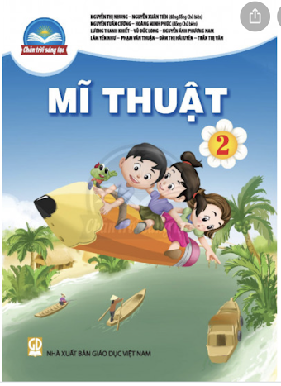
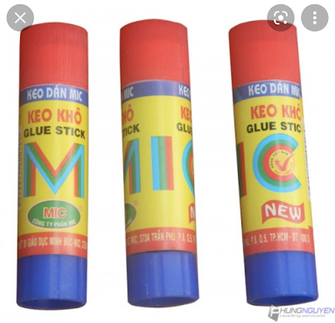
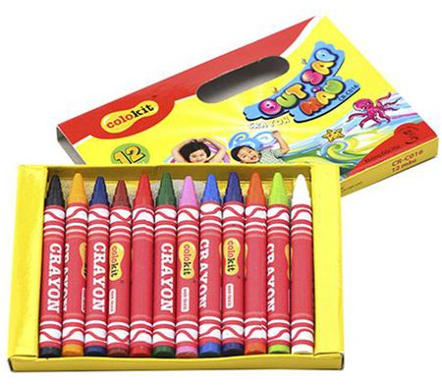
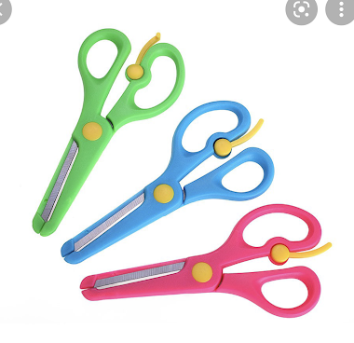
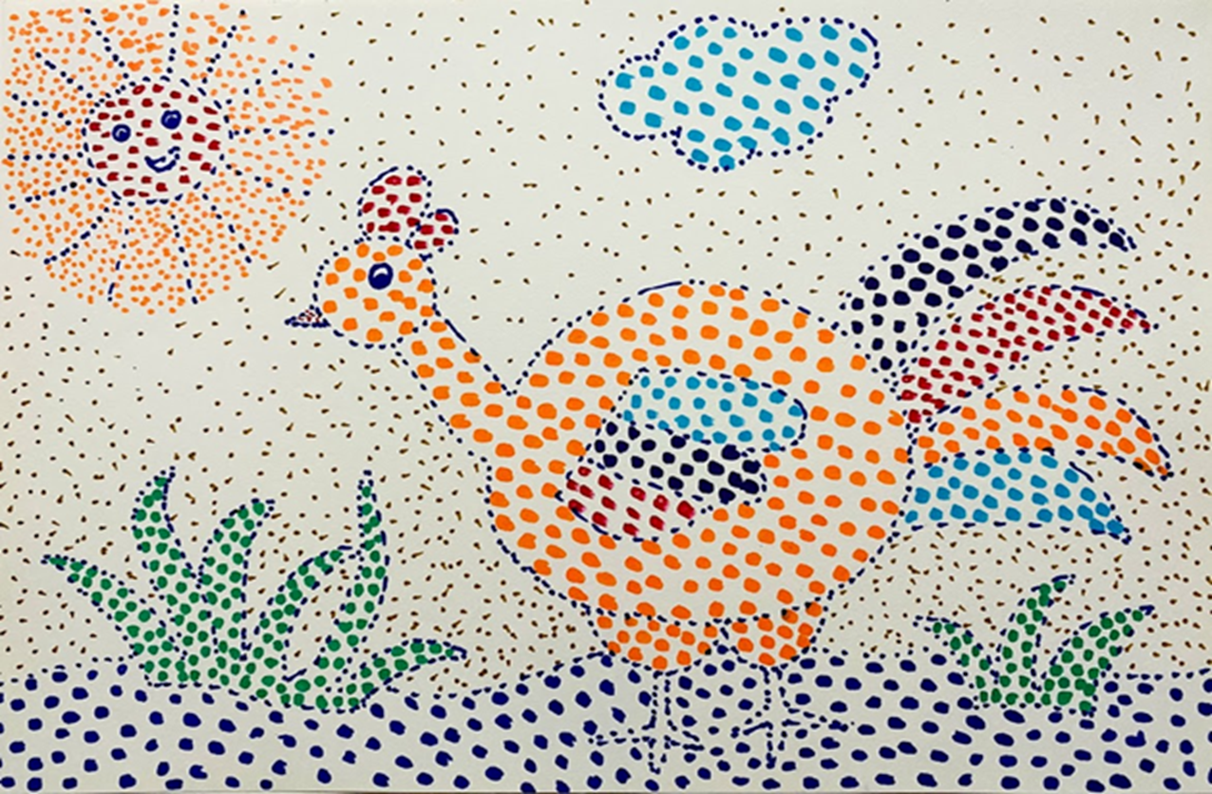
ĐỒ DÙNG

Slide 4
YÊU CẦU CẦN ĐẠT:
Nhận biết, tạo được chấm màu bằng nhiều
cách khác nhau .
Biết sử dụng chấm màu để tạo nét, tạo hình và trang trí sản phẩm.
Thực hiện được các bước để làm sản phẩm
Nêu được cảm nhận về bài vẽ chấm. Chỉ ra được các hình thức chấm và sự hài hòa của chấm trong tranh.

Slide 5


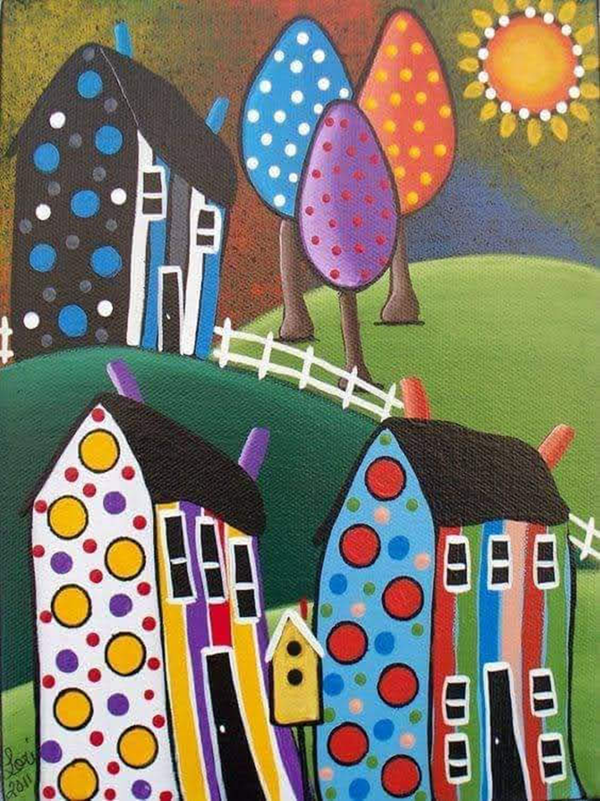
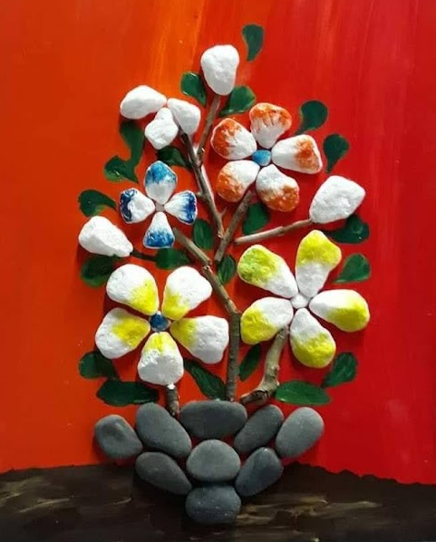
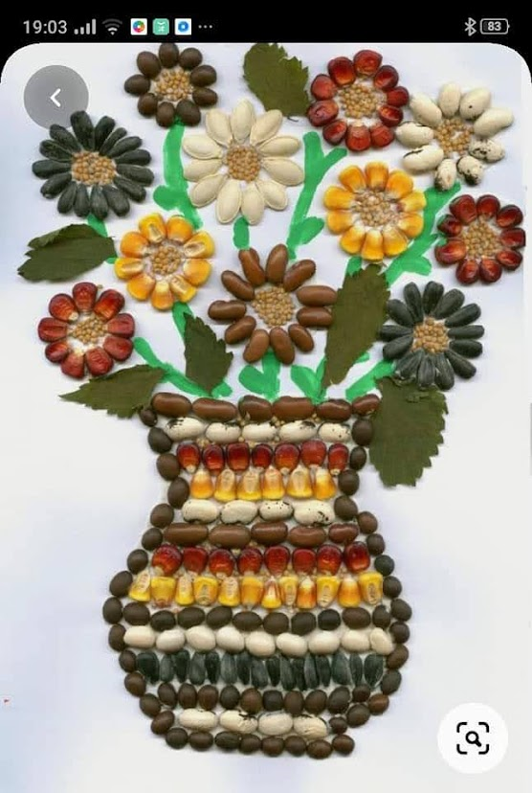

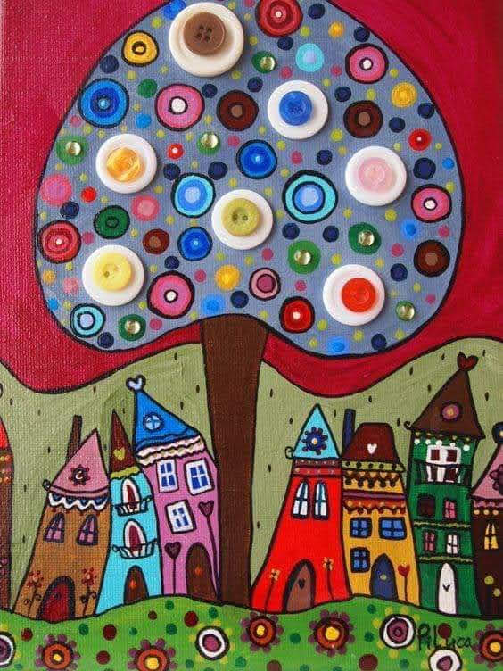
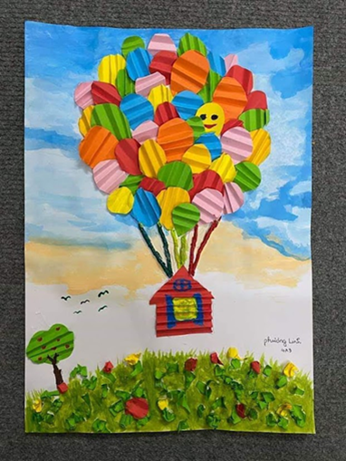

Slide 6
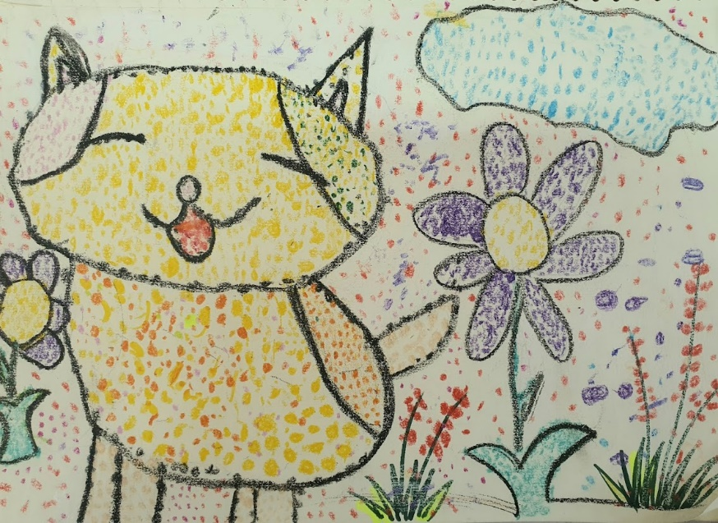
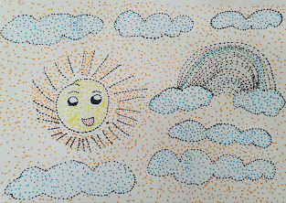
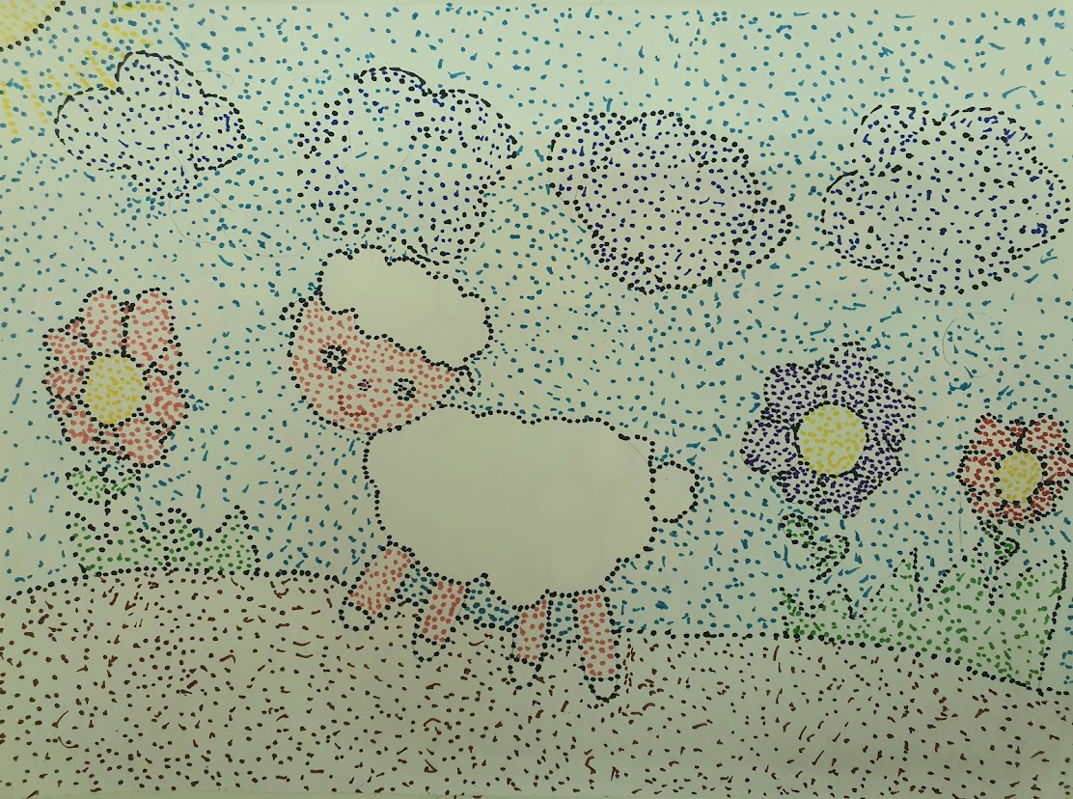
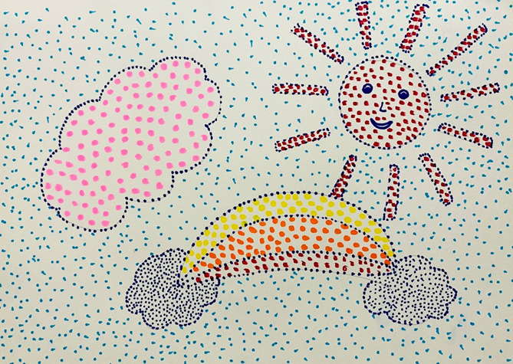
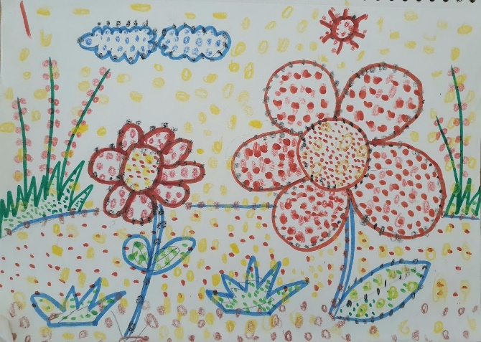
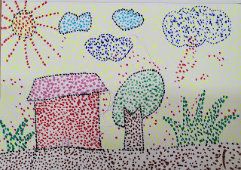


Slide 7

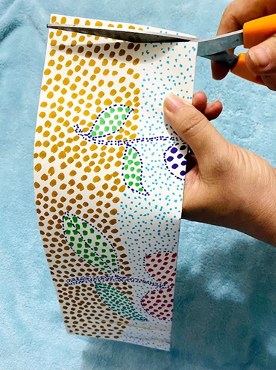
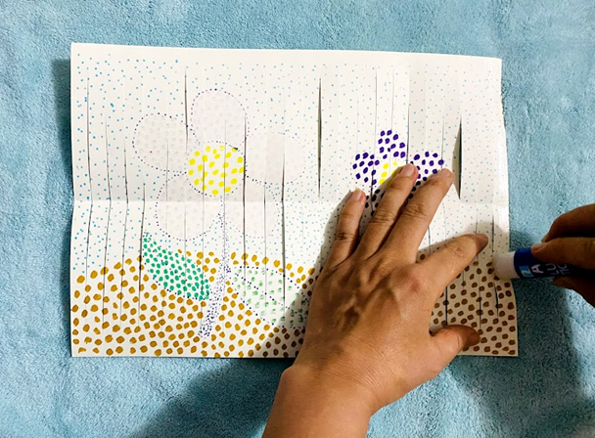
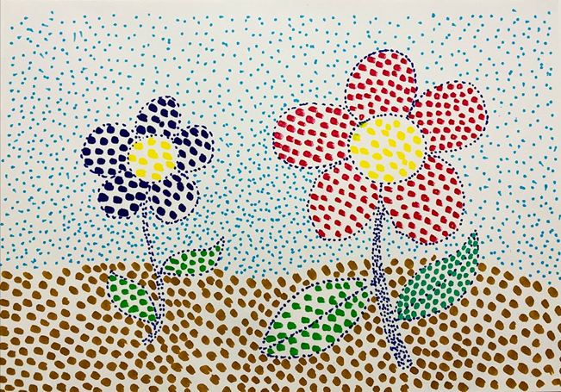
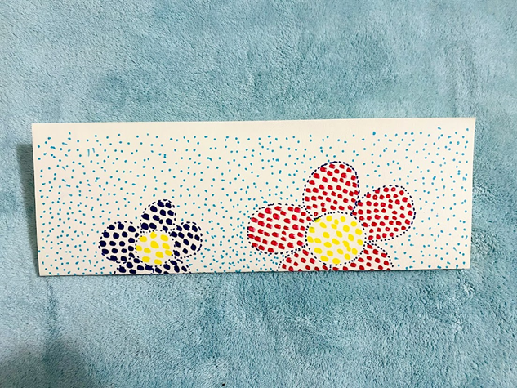
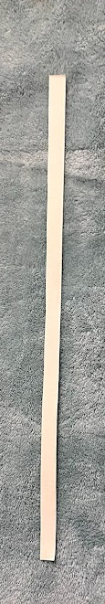
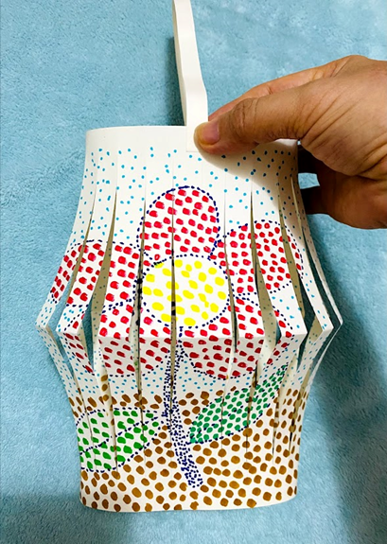
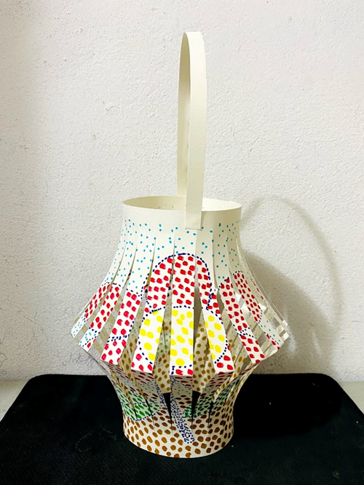
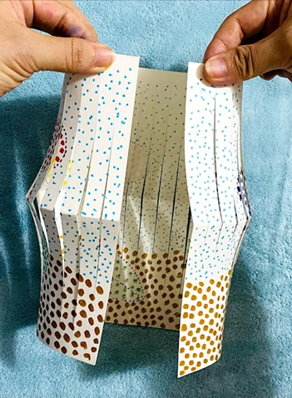
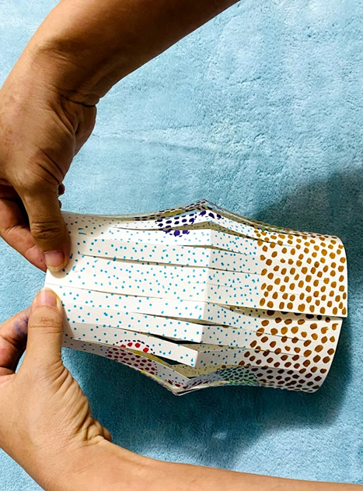
HOẠT ĐỘNG 2: KIẾN TẠO KIẾN THỨC KĨ NĂNG
CÁCH TẠO ĐÈN LỒNG TỪ BÀI VẼ CHẤM TIẾT 1

Slide 8





HOẠT ĐỘNG 3
LUYỆN TẬP – SÁNG TẠO
Em hãy cắt dán một chiếc đèn lồng mình yêu thích, từ bài vẽ chấm màu của tiết trước theo khả năng của cá nhân.

Slide 9
HOẠT ĐỘNG 4
PHÂN TÍCH – ĐÁNH GIÁ
Em đã tạo sản phẩm gì?
Em thấy cách sáng tạo sản phẩm mới từ bài vẽ chấm có thú vị không?
- Em hãy chia sẻ suy nghĩ về sản phẩm của mình cho người thân được biết nhé!

Slide 10


HOẠT ĐỘNG 5:
VẬN DỤNG – PHÁT TRIỂN
EM HÃY QUAN SÁT NHỮNG ĐỒ VẬT, HÌNH ẢNH CÓ XUẤT HIỆN NHỮNG CHẤM TRONG TRONG GIA ĐÌNH MÌNH NHÉ!

Slide 11
DẶN DÒ
HOÀN THÀNH SẢN PHẨM, CHỤP GỬI CHO THẦY CÔ GIÁO, LƯU GIỮ SẢN PHẨM CẨN THẬN.
CHUẨN BỊ ĐẦY ĐỦ ĐỒ DÙNG CHO TIẾT HỌC SAU.

